Slide 1

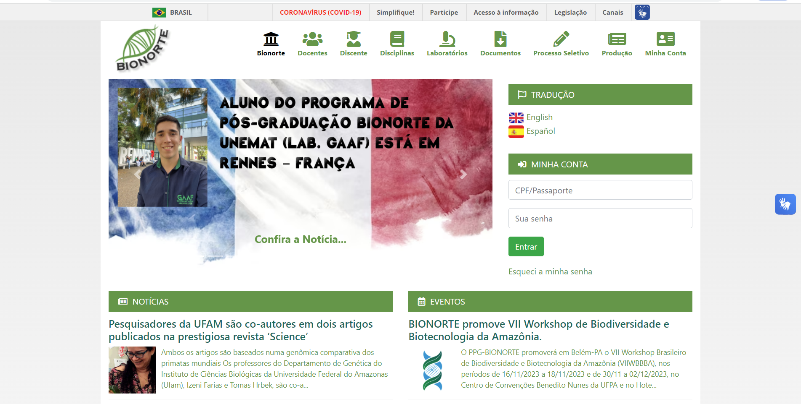
Tutorial
Funcionalidades do Portal Bionorte para os Docentes

Slide 2
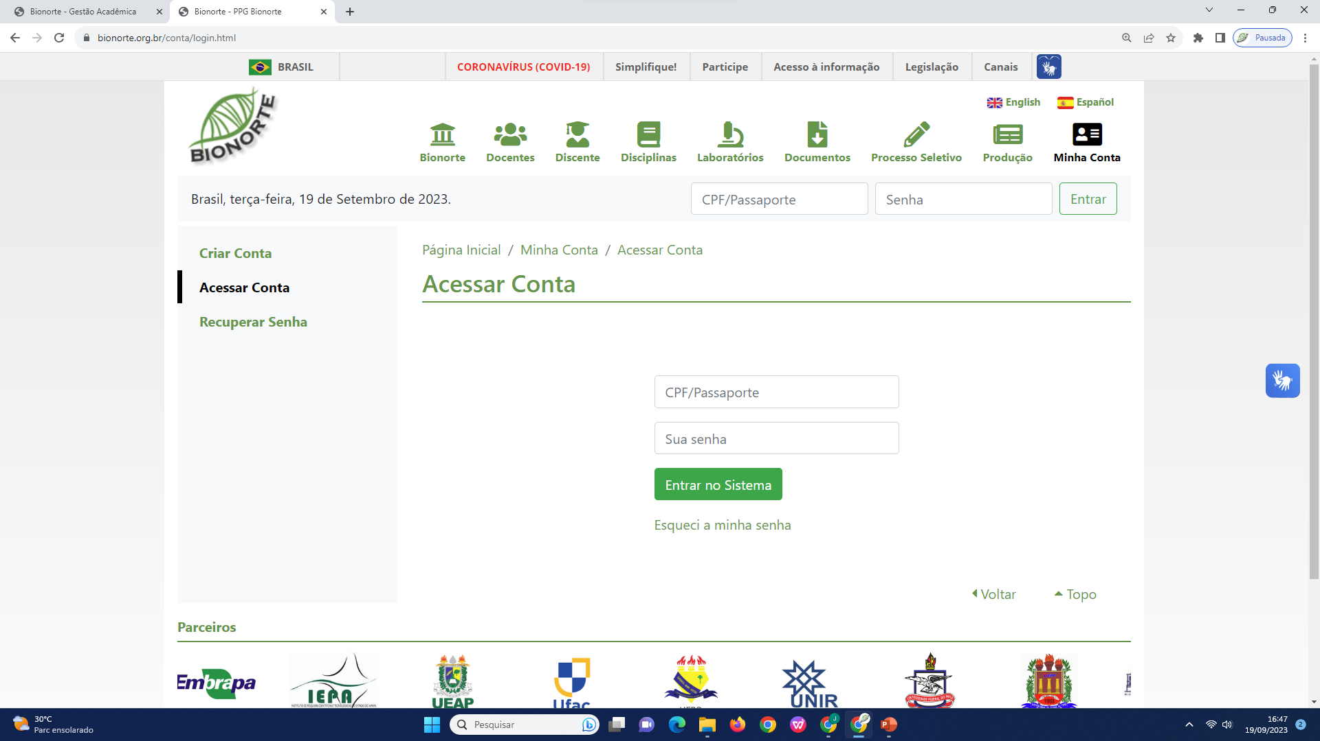
ACESSO AO SISTEMA
Para entrar no sistema Bionorte, com computador, abra o site https://Bionorte.org.br. Na barra superior direita, clique no botão Minha Conta, digite suas credenciais de acesso e clique em Entrar no Sistema.

Slide 3
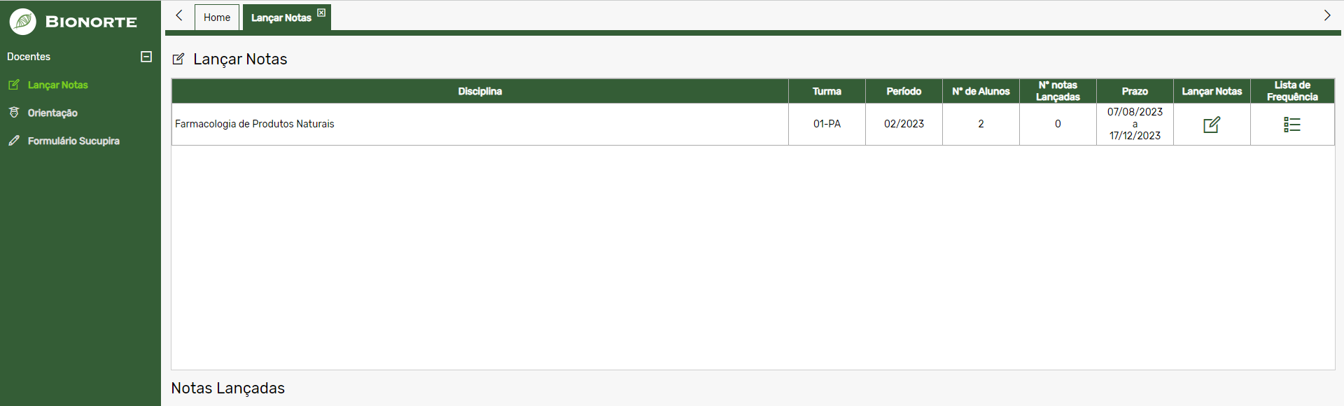
LANÇAR NOTAS DAS DISCIPLINAS
Para lançar as notas de uma disciplinas, o docente deve clicar em Lançar Notas e em seguida, localizar a disciplina que deseja e clicar no Botão Lançar Notas.

Slide 4
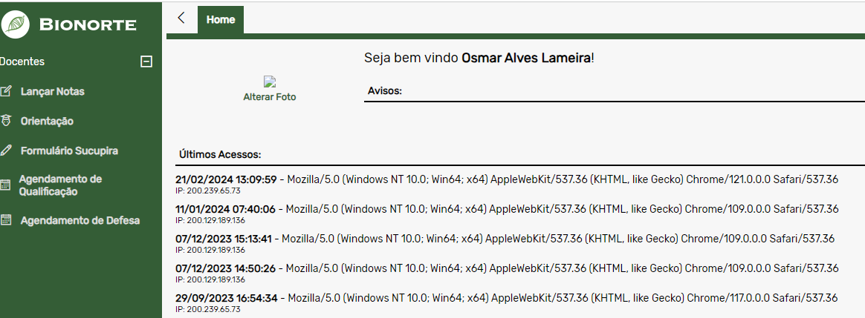
AVALIAR PEDIDOS DE AGENDAMENTO DE QUALIFICAÇÃO OU TESE
Para analisar um pedido de agendamento de qualificação, o docente deve clicar me Agendamento de qualificação. Apos isso, irá aparecer o nome do seu/sua orientando (a).

Slide 5
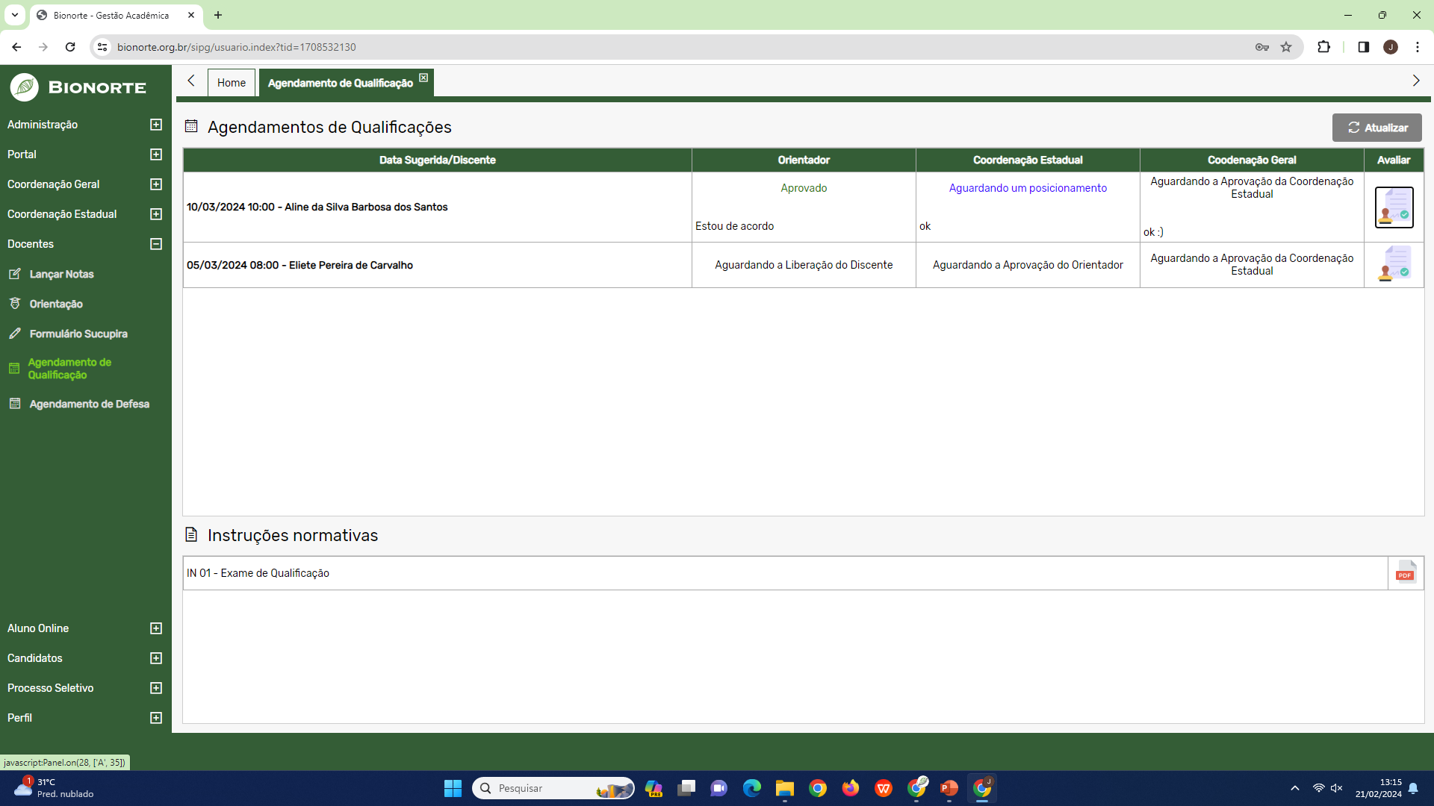

AVALIAR PEDIDOS DE AGENDAMENTO DE QUALIFICAÇÃO OU TESE
Para avaliar o pedido e aprovar ou não, deve clicar no botão Avaliar , conforme mostra a imagem a seguir:

Slide 6
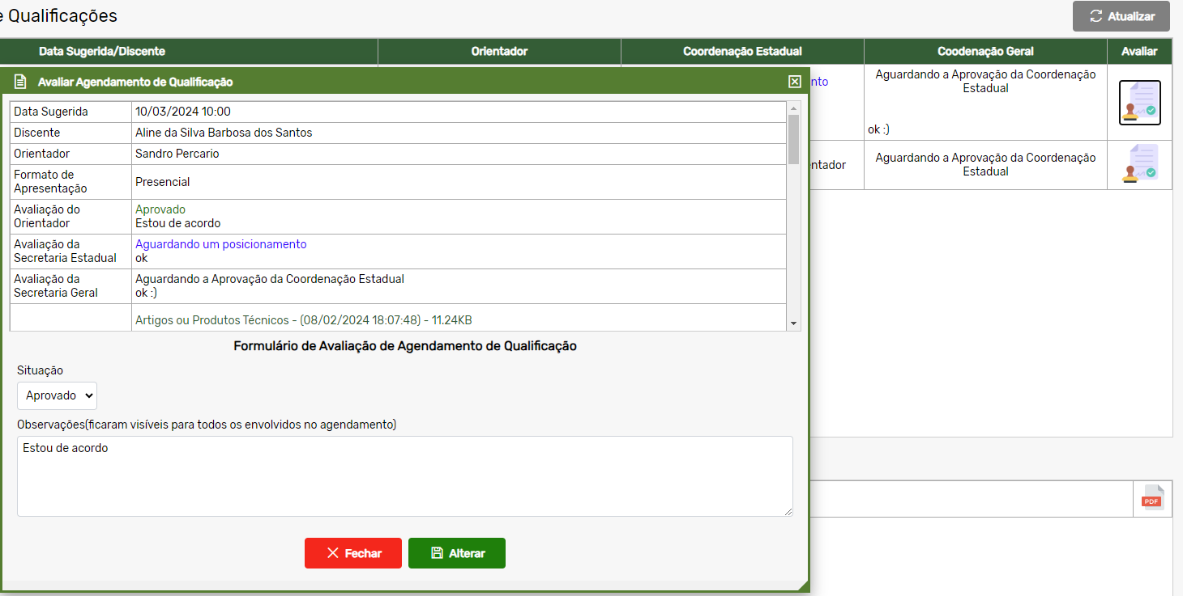
AVALIAR PEDIDOS DE AGENDAMENTO DE QUALIFICAÇÃO OU TESE
Em seguida, será exibido uma tela com as informações do agendamentos, anexos e os membros da banca adicionados pelo discente. Caso esteja corretas, o docente deve ir em situação e aprovar o agendamento. Caso identifique algo de errado, deve selecionar Rejeitado e escrever no campo observações o que dever ser alterado pelo discente. Para enviar a analise da coordenação estadual, o docente deve clicar em Alterar.

